Slide 1







PROMETNA VZGOJA IN PROMETNA VARNOST V VRTCIH IN ŠOLAH
Spodbujanje TM in trajnostnosti v VIZ
8. nac. konferenca
dr. Irena Janžekovič Žmauc (AVP)
Laško, 9. 4. 2024

Slide 2




Poslanstvo AVP
Vizija nič zato zahteva spremembo razmišljanja in ravnanja oblikovalcev sistema, izvajalcev in prometnih udeležencev. Zavezuje jih k jasnemu in odgovornemu ravnanju (pr. pravila), ter k zagotovitvi varnega CP sistema.
Odgovornost se za ustvarjanje varnega sistema prenaša na slehernega soustvarjalca in uporabnika cest.
Notes:
Vizija nič je pozitiven in odgovoren odnos snovalcev in udeležencev cestnoprometnega sistema, ki so s svojim delovanjem in ravnanjem dolžni preprečevati vzroke za nastanek najhujših prometnih nesreč oziroma preprečevati najhujše posledice prometnih nesreč ter iskati načine, možnosti in dejavnosti za uresničitev dolgoročnega cilja: nič mrtvih in nič hudo poškodovanih zaradi prometnih nesreč. Z moralnega vidika je to edini mogoči dolgoročni cilj vseh humanih družb ter kot takšen jasen in razumljiv cilj vseh sodelujočih snovalcev in udeležencev cestnoprometnega sistema.
Vizija nič zato zahteva spremembo razmišljanja in ravnanja oblikovalcev sistema, izvajalcev in prometnih udeležencev. Zavezuje jih k jasnemu in odgovornemu ravnanju, kot to predpisujejo pravila, ter k zagotovitvi varnega cestnoprometnega sistema – gradnji, vzdrževanju in upravljanju cestne infrastrukture ter uvedbi takšne tehnologije vozil, ki preprečuje oziroma kompenzira morebitne človeške napake, ki vodijo v prometne nesreče.
Z Vizijo nič se odgovornost za ustvarjanje varnega sistema prenaša na slehernega soustvarjalca in uporabnika cest, kot takšna pa postaja nosilka humane in politične skrbi za večjo varnost na cestah po vsej Evropski uniji.

Slide 3
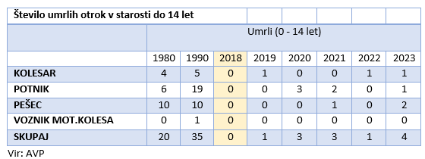
Dosegljivost Vizije 0
Notes:
V PN je leta 2021 žal umrlo 114 oseb, l 2022 -85, l 2023 – 82 ljudi.

Slide 4
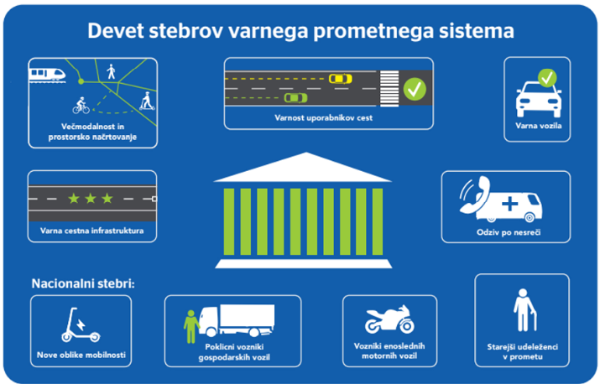
JAVNA AGENCIJA ZA VARNOST PROMETA (AVP)
Agencija izvaja regulatorne, razvojne, strokovne in druge naloge s področja voznikov in vozil, analitsko-raziskovalne naloge, na področju varnosti cestnega prometa, preventive, vzgoje, usposabljanja v cestnem prometu, neodvisno preiskovanje dejavnikov za nastanek PN s smrtnim izidom ter strokovne naloge za pripravo in izvedbo nacionalnega programa varnosti CP.
Notes:
Agencija izvaja regulatorne, razvojne, strokovne in druge naloge s področja voznikov in vozil, analitsko-raziskovalne naloge, na področju varnosti cestnega prometa, preventive, vzgoje, usposabljanja v cestnem prometu, neodvisno preiskovanje dejavnikov za nastanek prometnih nesreč s smrtnim izidom ter strokovne naloge za pripravo in izvedbo nacionalnega programa varnosti CP.
R E S O L U C I J A o nacionalnem programu varnosti cestnega prometa za obdobje od 2023 do 2030 (ReNPVCP23–30) - Varen CP sistem za vse udeležence v prometu Republike Slovenije, ki bo omogočal nadaljnji razvoj prometne varnosti v smeri Vizije nič.
Globalni stebri:
– večmodalnost in prostorsko načrtovanje, – varna cestna infrastruktura, – varna vozila, – varna uporaba cest, – odziv po nesreči,
Nacionalni stebri:
– mikromobilnost, – poklicni vozniki tovornih vozil, – vozniki enoslednih motornih vozil, – starejši udeleženci v prometu. Nove oblike mobilnosti, ki vključujejo mikromobilnost predstavljajo manjša in lažja prevozna sredstva, ponavadi namenjena enemu potniku, imajo omejen domet ter nižjo hitrost. To so: kolo, e-kolo, e-skiro, (e-)skuterji …

Slide 5
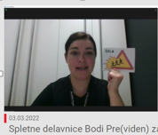

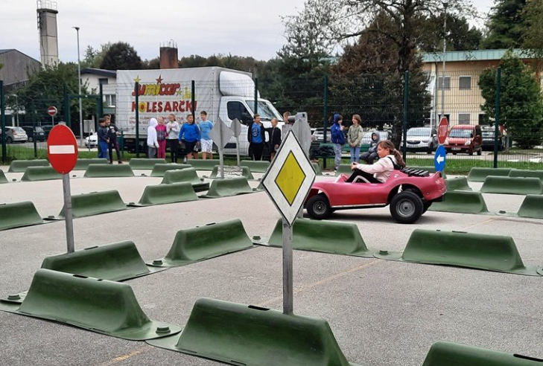

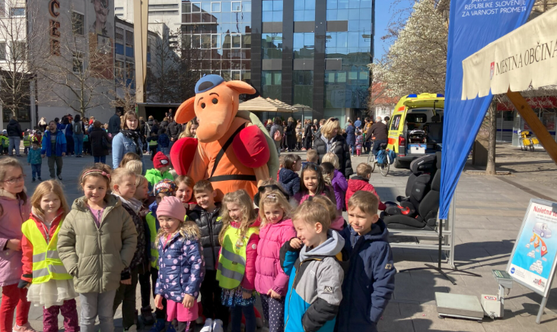
PROMETNA VZGOJA - spodbujanje varne mobilnosti z namenom večje varnost otrok v prometu
Pomeni načrtovano celovito vzgojo in izobraževanje za varno udeležbo v prometu.
S prometno vzgojo pričnemo že od rojstva otroka dalje ter nadaljujemo do konca življenja, ko izobražujemo različne udeležence v prometu.
Naj bi pokrivala vse vloge, v katerih se otrok v prometu znajde, sprva kot potnik, pešec, kolesar, kasneje pa morda tudi kot voznik motornega kolesa in avtomobila ter drugih motornih vozil.
Notes:
Informativno: V cestnem prometu sme samostojno voziti kolo otrok, star najmanj osem let, ki ima pri sebi veljavno kolesarsko izkaznico, in oseba, ki je starejša od 14 let. (55. člen, ZVoz.)
Otrok do šestega leta starosti sme voziti kolo le na pešpoti ali v območju za pešce, v spremstvu polnoletne osebe pa tudi v območju umirjenega prometa.
Otrok do 14. leta starosti, ki nima opravljenega kolesarskega izpita, sme voziti kolo v cestnem prometu le v spremstvu polnoletne osebe, ki lahko ob upoštevanju prometnih razmer spremlja največ dva otroka.

Slide 6
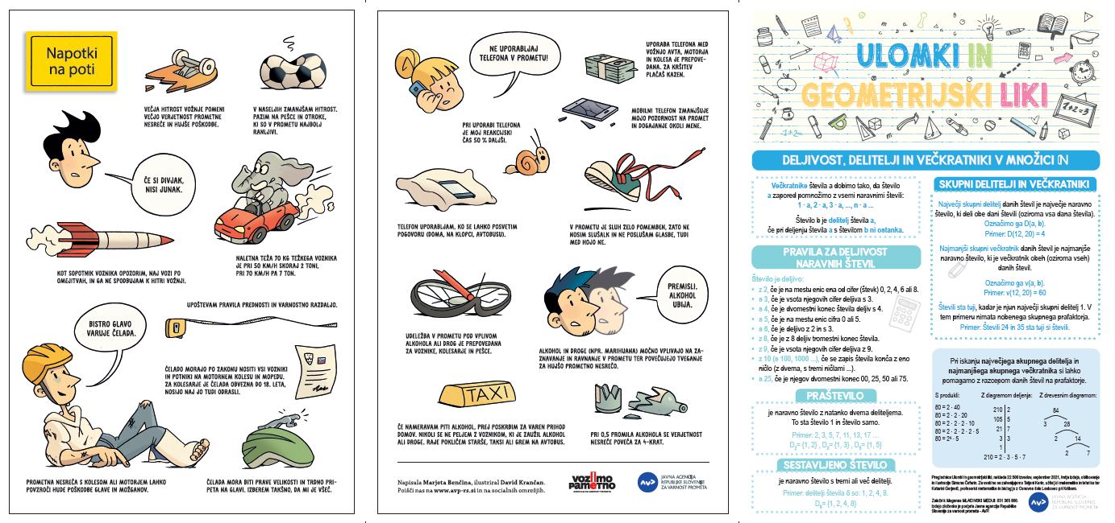
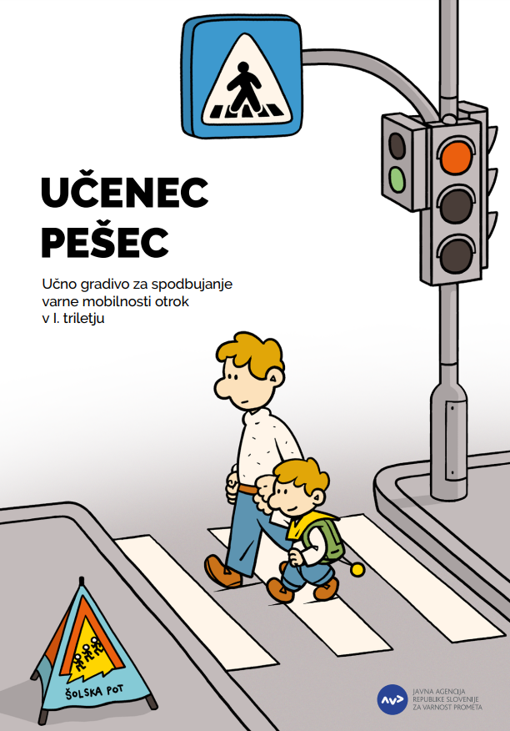
PROMETNA VZGOJA
Prometna vzgoja je zasnovana kot medpredmetno področje,
kjer so v ospredju kompetence otrok za varnejše sodelovanje
v prometu v različnih vlogah (pešci, kolesarji, potniki ter kasneje tudi vozniki).
Splošni cilji prometne vzgoje so:
- zavedanje problematike, pomembnosti odnosa do varnosti in varnega ravnanja v prometu,
- informiranje in učenje prometnih pravil, ustreznega ravnanja v prometnih situacijah, pridobivanje različnih vedenj in znanj,
- osveščanje in oblikovanje ugodnih stališč in prepričanj za varno ravnanje v prometu,
usposabljanje, pridobivanje in izboljšanje spretnosti za varno ravnanje v prometu vajo, izkušnjami itd.
Priporočamo, da se posamezni cilji in aktivnosti vključijo v strateške dokumente posamezne šole ter v letne delovne načrte za izvajanje aktivnosti.
Notes:
PV se povezuje z NAČELA TM IN IZOBRAŽEVANJE ZA TRAJNOSTNI RAZVOJ iz Strategije za TM in izobr. za TR otrok in mladostnikov v VIZ do l 2027
Zagotavljanje pravice do izobraževanja o varnosti v prometu.
Vključevanje in podpira VIZ.
Zagotavljanje visoko kakovostne vzgoje in izobraževanja na področju TM.
Zagotavljanje pogojev za vključevanje TM v VIZ.
Vključevanje zun. deležnikov (AVP, lokalna skupnost, NVO…)

Slide 7


OTROCI KOT UDELEŽENCI V PROMETU
Najprej kot sopotniki v avtomobilih, nato kot pešci in kasneje tudi kot kolesarji ali potniki na avtobusu, vlaku.
Srečujejo se s prednostmi in hkrati tudi z nevarnostmi sodobnega prometa. Skrb za varnost otrok (spremstvo učencev na poti v šolo v 1. razredu, rumena rutica za učence 1. in 2. razreda, odsevna telesa za večjo vidnost, varnost šolskih poti…) je izjemnega pomena.
Učenci kolesarji – 2. in 3. triletje OŠ, SŠ
Dijaki mopedisti – SŠ (opravljanje izpita)
Otroci ali učenci na poti v šolo, ki je dokaj blizu njihovega doma, najpogosteje potujejo trajnostno. Trajnostni promet se poslužuje potovalnih načinov, ki imajo majhen negativen vpliv na okolje npr. hoja, kolesarjenje, avtobus.

Slide 8
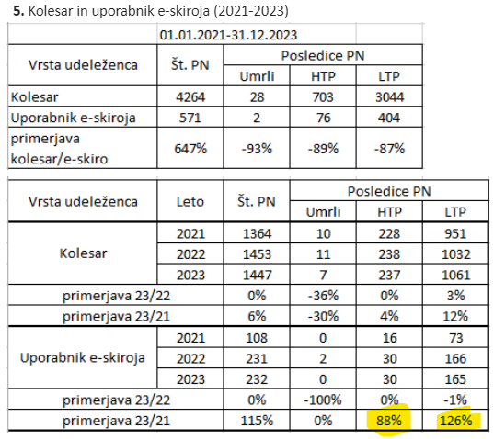

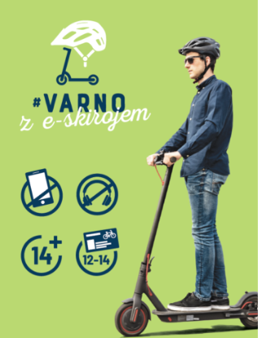
PROMETNA VZGOJA
Notes:
S PV nagovarjati tudi nove oblike mobilnosti, pri čemer e-skiroji tako spadajo med lahka motorna vozila. Zaradi svojih konstrukcijskih lastnosti in manjše stabilnosti ter dokaj visokih hitrosti (do 25 km/h) predstavljajo večje tveganje za uporabnike. Vozniki e-skirojev morajo upoštevati, da je ob zaviranju, sploh pri višjih hitrostih, nestabilen. Njihova kolesa so majhna in občutljiva na razne neravnine (razpoke na vozni površini, dvignjene dele na vozni površini) in ovire na vozni površini (kamenje in podobno), zato so lahko prej podvrženi padcem. Tudi število hujših in lažjih telesnih poškodb narašča.

Slide 9
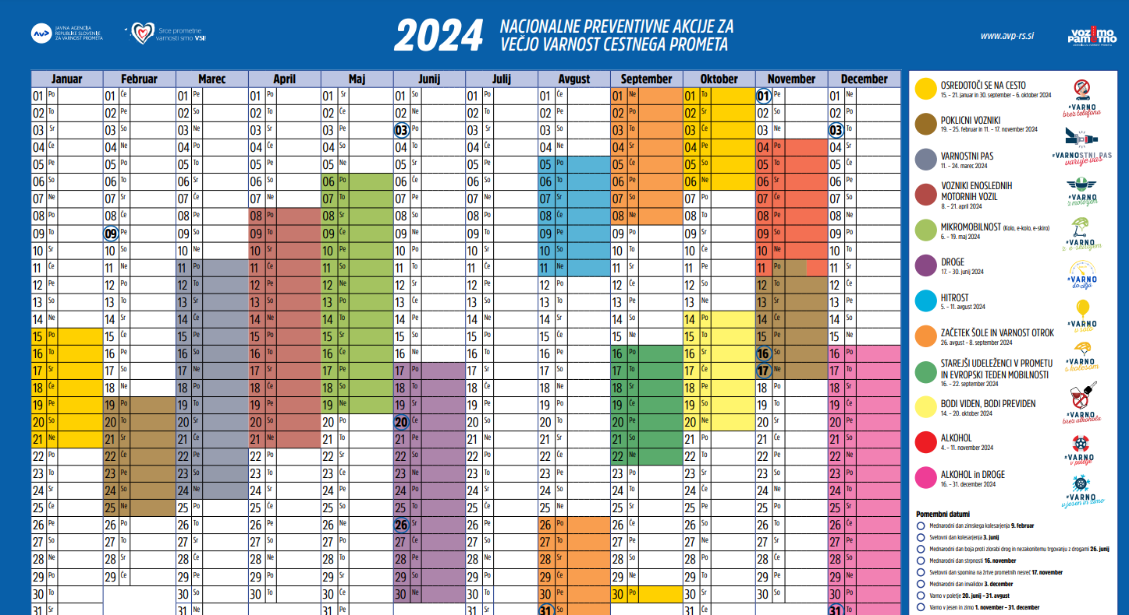
AVP - NACIONALNE PREVENTIVNE AKCIJE:
Notes:
AVP mesečno izvaja NPA. Nagovarjamo: Bodi viden bodi previden (Pešci)
Osredotoči se na cesti (mobilnih telefonov)
Vozniki enoslednih vozil
Mikoromobilnost (Varnost kolesarjev)
Varnostni pas
Hitrost, Alkohol, Začetek šole in varnost otrok
Evropski teden mobilnosti, Varnost voznikov e-skirojev
Varnost voznikov tovornih vozil in avtobusov
Svetovni dan kolesarjenja, Projekt Edward
Mednarodni dan strpnosti, Svetovni dan spomina na žrtve prometnih nesreč
Mednarodni dan invalidov

Slide 10
DISTRIBUCIJA GRADIV AVP – NAC. PREVENTIVNE AKCIJE:
AVP
OBČINSKI SPV V CP
VRTEC
ŠOLA
DSO idr.
OBČINSKI SPV V CP

Slide 11
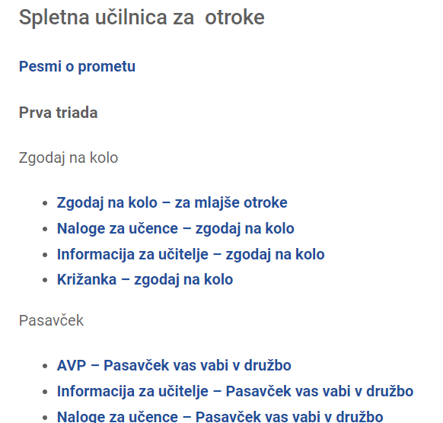
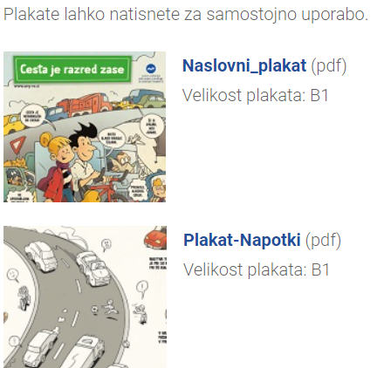
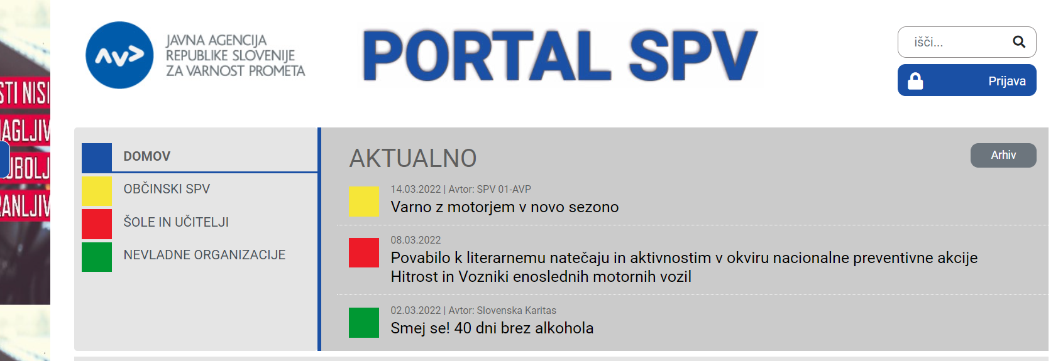
AVP – MOŽNOSTI ZA PEDAG. DELAVCE:
Informacije na spletnih straneh AVP
Spletna učilnica (inf. za učitelje, naloge za učence, prezentacije)
Brošure in učna gradiva, plakati (Učenec pešec, Cesta je razred zase, strip)
Video gradiva (https://www.avp-rs.si/preventiva/gradiva/oglasi-in-videi/)
Vpis v portal SPV
Dogodki Jumicar, projekt Pasavček,
Delavnice Vozimo pametno (SŠ)
Načrti šolskih poti (strokovna podpora, Smernice)
Za več informacij, predloge, pobude pišite na prometna.vzgoja@avp-rs.si

Slide 12

PRISPEVEK PEDAGOŠKIH DELAVCEV:
AKTIVNI NAČINI:
Prometne vsebine tekom pouka
Razredne ure, interesne dejavnosti, projekti
Dnevi dejavnosti – prometni dan
Roditeljski sestanki, pogovorne urice
PASIVNI NAČIN:
oglasna deska, objava na spletni strani, e-pošta itd. z vsebinami, ki spodbujajo starše in otroke k večji previdnosti v prometu.
Notes:
Učni načrti in kurikulum za vrtce omogočajo cilje vezane na promet in skrb za varnost, trajnostno mobilnost (npr. predmet spoznavanje okolja, družba in narava …).
Akcijsko učenje (konkretna dejanja in aktivnost učencev)
Razvijanje kritičnega mišljenja (objektivne informacije, razumevanje vrednot in znanj, presojanje koristi, prednosti, nevarnosti in negativnih vplivov…)
Procesno orientiran pristop (učenje je proces, iskanje informacij in odkrivanje znanja v procesu učenja in poučevanja)
Reševanje problemov (iskanje rešitev v učnem procesu)
Projektno delo
Izkustveno učenje (na prostem, varnem okolju) …

Slide 13
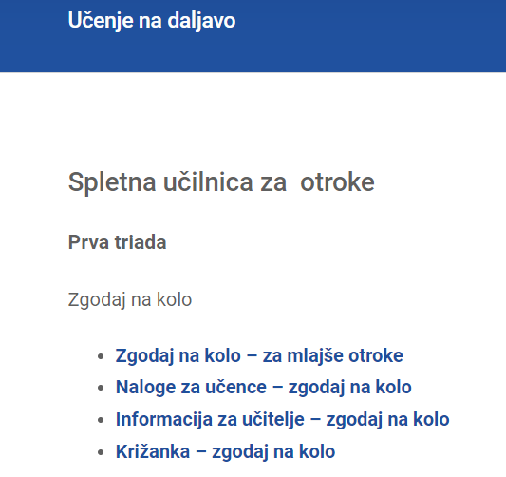

KOORDINATORJI PROMETNE VZGOJE:
Prejemajo dopise AVP s pomembnimi informacijami
Informacije prenesejo v kolektiv
Zaželen na vsaki ustanovi (vrtec, OŠ, SŠ)
Organizacija prometnih dni in prometnih vsebin,
kolesarskih izpitov, nalaganje NŠP,
sodelovanje z občinskim SPV, Policijo …
Pišite nam na prometna.vzgoja@avp-rs.si
Notes:
Začnemo v družini, od otrokovega 2. leta naprej (s pripenjanjem že v lupinici).
Zajamemo vse vloge otroka: sopotnik, pešec, kolesar, voznik.
Otrokom predstavljamo ustrezen vzor.
V okviru formalnega izobraževanja od vrtca, oš, srednje šole, nato šole vožnje.
Prometna vzgoja je zasnovana kot medpremetno področje, v ospredju so kompetence za varnejše sodelovanje v prometu.

Slide 14
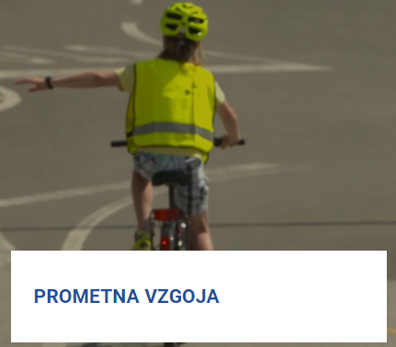
Varnost v prometu – prometna kultura
Varnost v CP je pomemben del delovanja družbe, zato so v učnih načrtih vključene prometne vsebine
PV in vseživlj. učenje prispeva k oblikovanju ustreznih stališč do posameznih dejavnikov varnosti in ustreznega vedenja v prometu
Če poskrbimo za večjo varnost otrok v prometu, lažje spodbujamo trajnostno mobilnost.
Notes:
Večjo varnost v prometu lahko spodbujamo s pomočjo učinkovitih sredstev (izobraževanje, preventivne aktivnosti, PV), ne le z represijo (strožje kazni in predpisi). Za dvig prometne varnosti potrebujemo sodoben načrt, ki dolgoročno zagotavlja večjo varnost na cestah. Vzgoja, izob., prev. aktivnosti, usposabljanje so najpomembnejši dejavniki, ki na dolgi rok izboljšujejo prom. varnost, je pa dolgotr. proces, zahteva daljše časovno obdobje. Z večjo strpnostjo, previdnostjo, upoštevanjem predpisov kot lastni zgled in prometno vzgojo v šolah lahko učinkovito prispevamo k dvigu prometne kulture, kje bomo na cestah vsi varnejši.

Slide 15
Hvala za vašo pozornost!

